Slide 1
«История названия некоторых улиц Москвы»
Выступает ученица 3 «А» класса Романская Полина.
Руководитель: Савельева А. В.

Slide 2
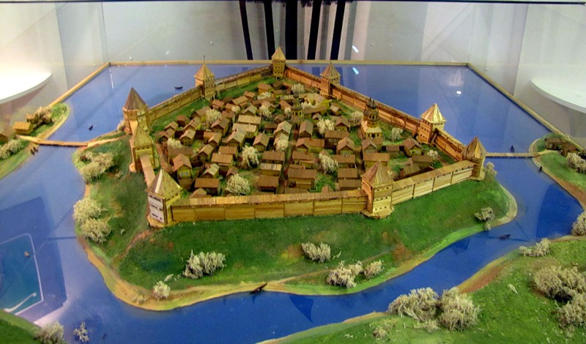
Деревянный Кремль

Slide 3
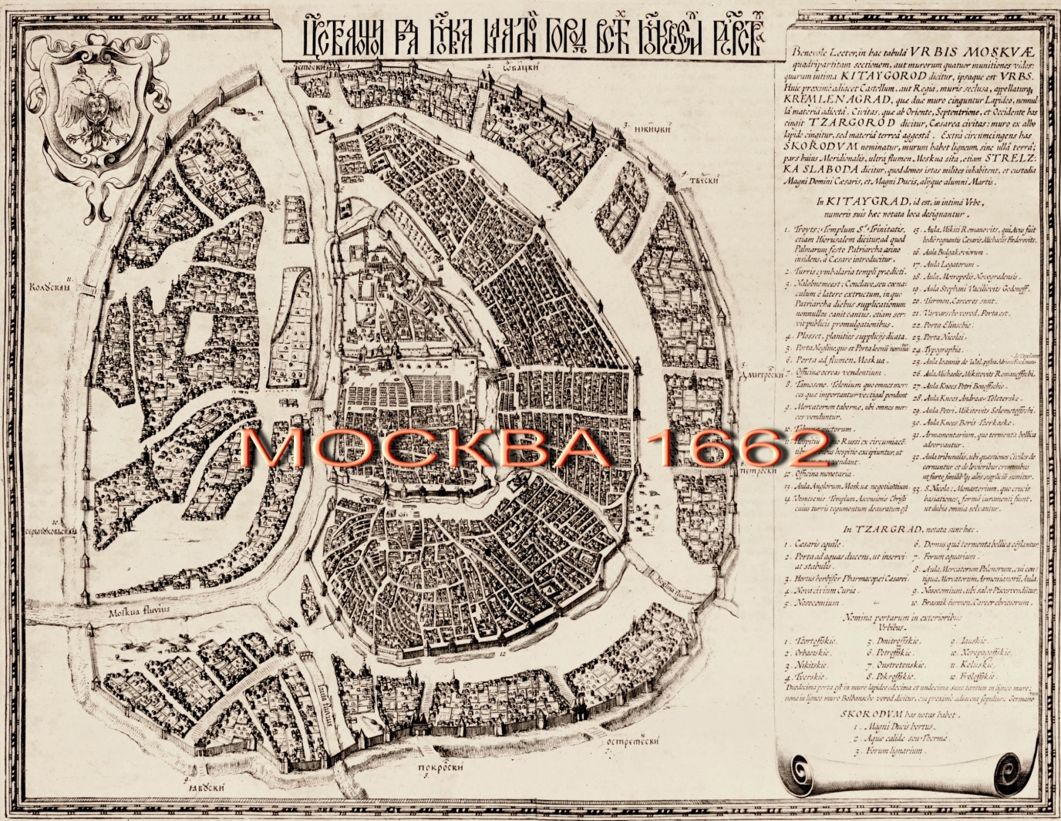
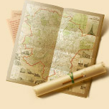

Slide 4
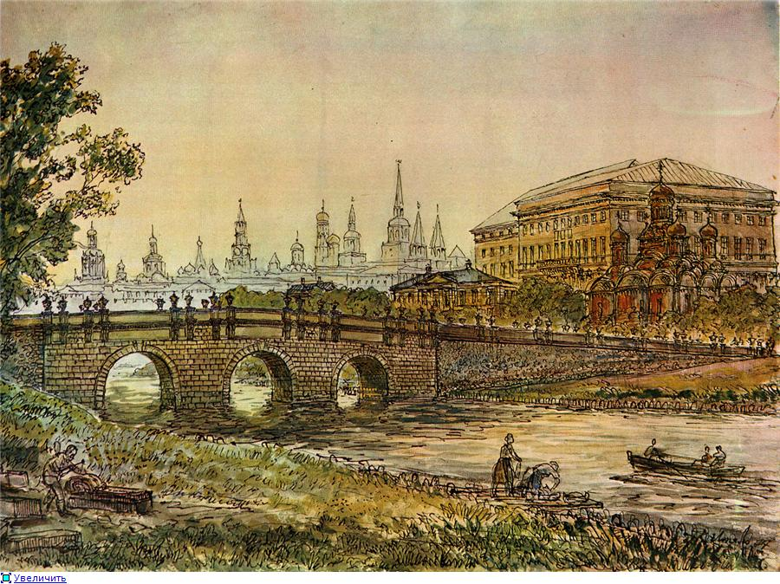
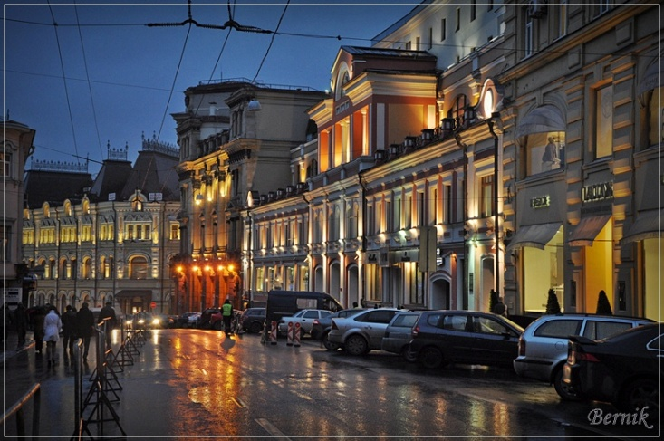
Кузнецкий мост
Древняя Русь
Современная Москва

Slide 5
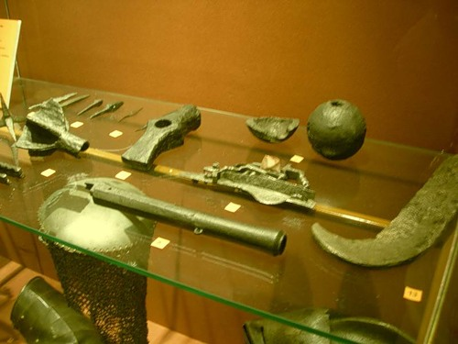
Из железа и стали кузнецы делали много нужных вещей

Slide 6
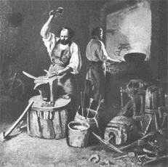
Оружейники за работой

Slide 7
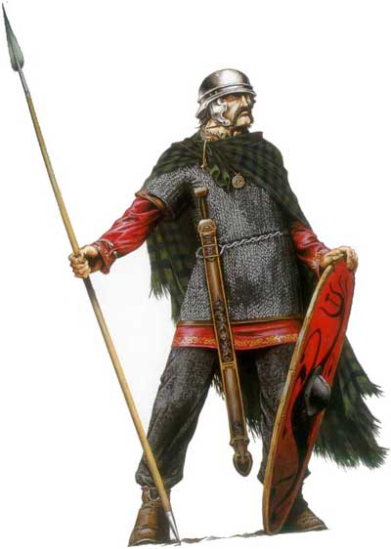
На Копьёвском переулке в своё время делали копья

Slide 8
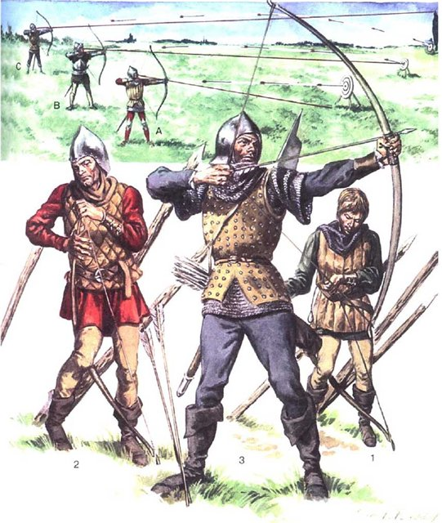
А Лучников переулок в древности славился мастерами - лучниками

Slide 9
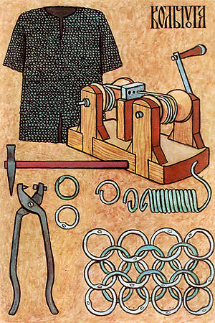
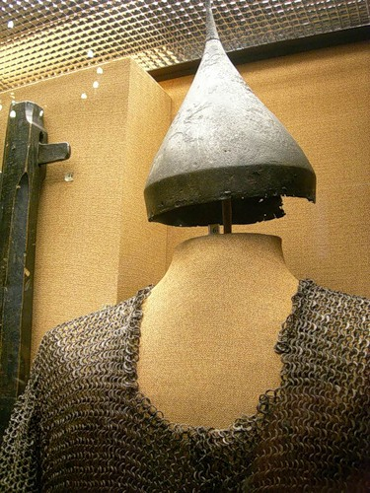
Кроме оружия ковали кузнецы и доспехи для воинов: шлемы и кольчуги.

Slide 10
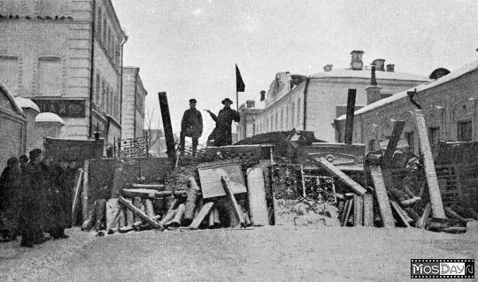
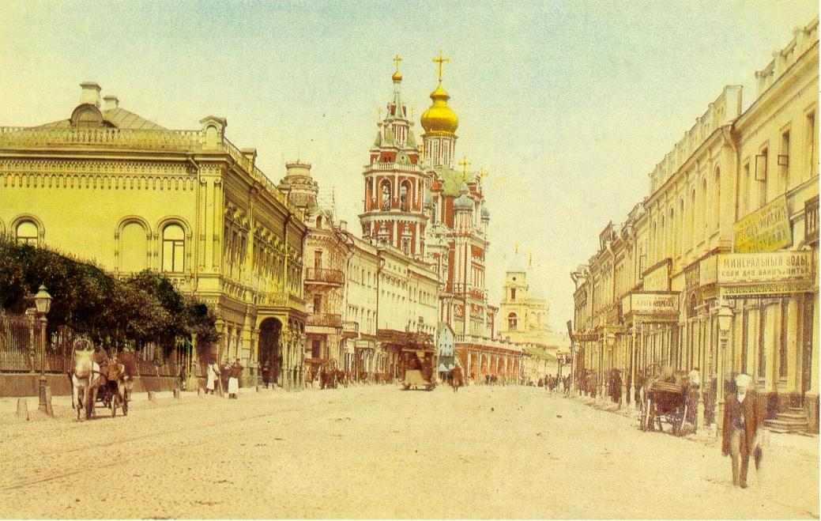
На Руси доспехи называли «бронёй», отсюда и названия следующих улиц.
Малая Бронная
Большая Бронная

Slide 11
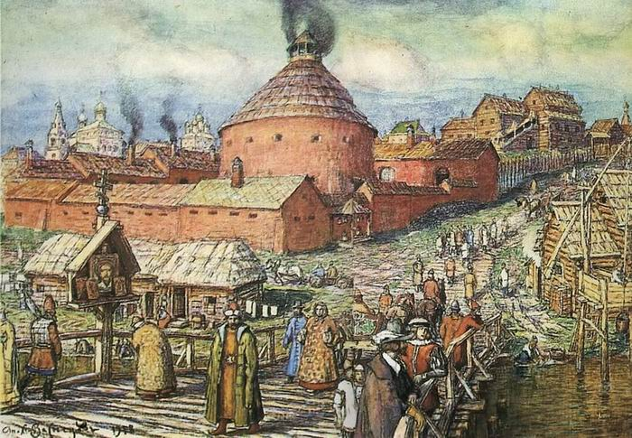
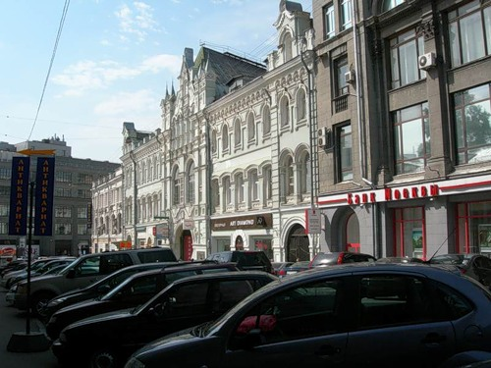
Пушечный двор
Вид современной улицы
Вид улицы Руси

Slide 12
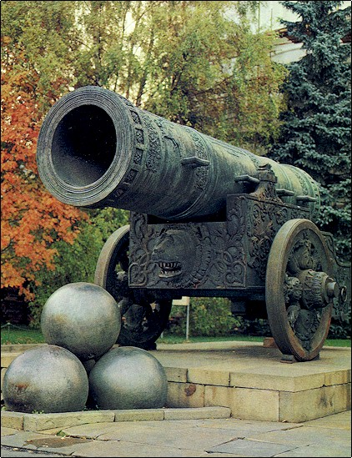
Царь Пушка – произведение Андрея Чохова

Slide 13
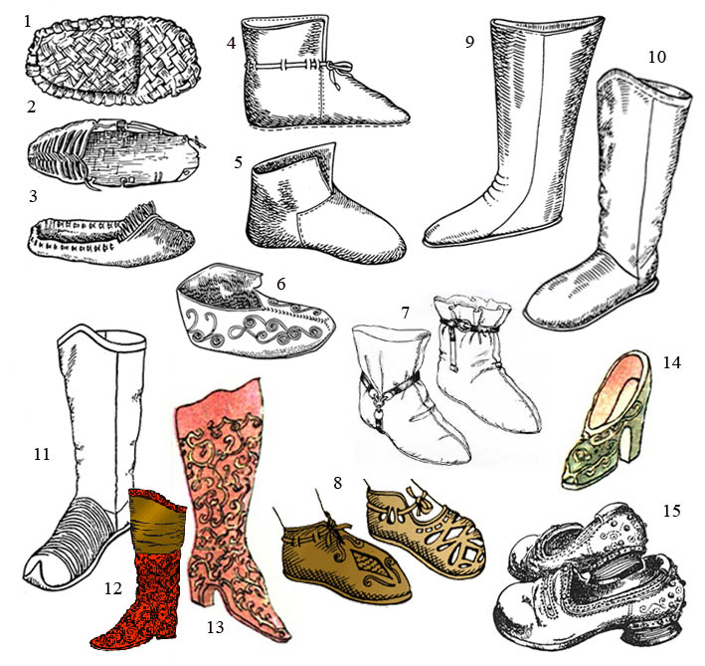
Важное значение имели московские кожевники.

Slide 14
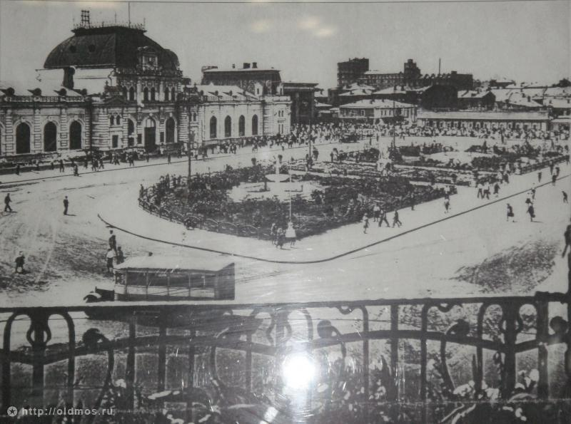
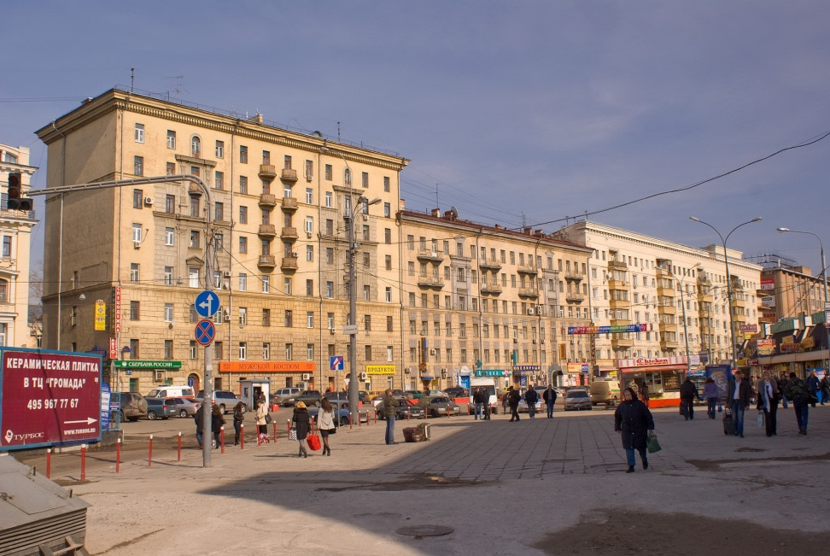
Кожевническая улица
Вид того времени
Вид нашего времени

Slide 15
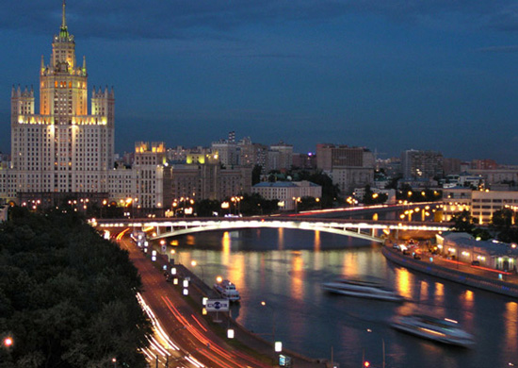
Современная Москва.

Slide 16
Дошедшие до наших дней старые названия улиц, переулков, площадей и набережных – тоже часть нашей культуры и истории. Поэтому к ним надо относиться очень бережно!

